Slide 1
并行和分布式计算 Parallel and Distributed Computing 第 2 讲 典型并行计算机系统介绍
张 奇
复旦大学 计算机科学技术学院

Slide 2
目录
2.1 共享存储多处理机系统
2.1.1 对称多处理机SMP结构特性
2.2 分布存储多计算机系统
2.2.1 大规模并行机MPP结构特性
2.3 分布共享存储多计算机系统
2.3.1 分布共享存储计算机系统特性
2.4 机群系统
2.4.1 大规模并行处理系统MPP机群SP2
2.4.2 工作站机群COW
2.5 并行机系统互连网络
2.6 分布式系统基础模型

Slide 3
目录
3.1 共享存储多处理机系统
2.1.1 对称多处理机SMP结构特性
2.2 分布存储多计算机系统
2.2.1 大规模并行机MPP结构特性
2.3 分布共享存储多计算机系统
2.3.1 分布共享存储计算机系统特性
2.4 机群系统
2.4.1 大规模并行处理系统MPP机群SP2
2.4.2 工作站机群COW
2.5 并行机系统互连网络
2.6 分布式系统基础模型

Slide 4
2.5 并行计算机互连网络
互联网络（InterConnection Networks）是并行计算机系统中各处理器与内存模块等之间数据传输机制。
主要包含：静态互连网络、 动态互连网络、标准互连网络

Slide 5
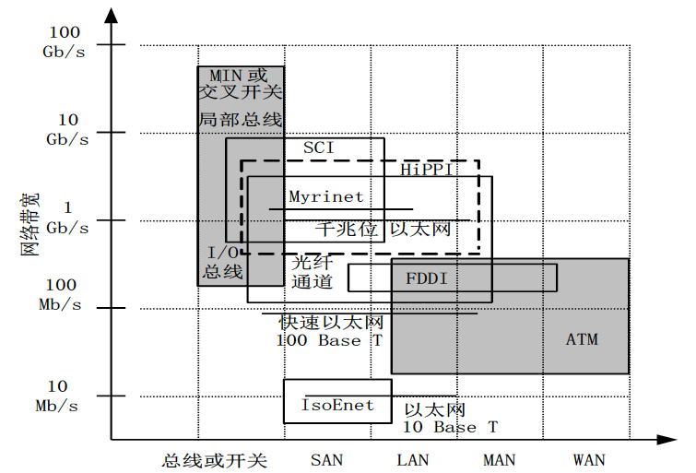
2.5.1 系统互连
每个节点内：处理器总线、局部总线、存储器总线
系统域网络（System Area Network，SAN）：3-25米
局域网（Local Area Network，LAN）500-2000米
城域网（Metropolitan Area Network，MAN）大于25KM
广域网（Wide Area Network，WAN）全球

Slide 6
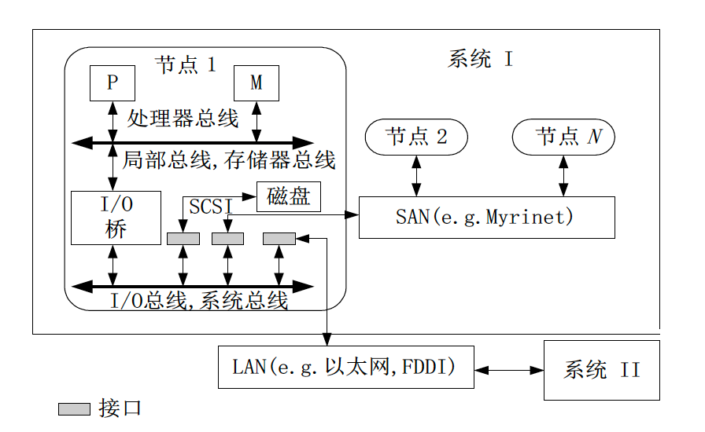
2.5.1 系统互连
局部总线、I/O总线、SAN和LAN

Slide 7
2.5.1 系统互连
网络性能指标
节点度（Node Degree）：射入或射出一个节点的边数。在单向网络中，入射和出射边之和称为节点度。
网络直径（Network Diameter）：网络中任何两个节点之间的最长距离，即最大路径数。
对剖宽度（Bisection Width）：对分网络各半所必须移去的最少边数
对剖带宽（Bisection Bandwidth）:每秒钟内，在最小的对剖平面上通过所有连线的最大信息位（或字节）数
如果从任一节点观看网络都一样，则称网络为对称的（Symmetry）

Slide 8
2.5.2 静态互连网络
静态互连网络：处理单元间有着固定连接的一类网络，在程序执行期间，这种点到点的链接保持不变；典型的静态网络有一维线性阵列、二维网孔、树连接、超立方网络、立方环、洗牌交换网、蝶形网络等
动态网络：用交换开关构成的，可按应用程序的要求动态地改变连接组态；典型的动态网络包括总线、交叉开关和多级互连网络等。

Slide 9
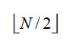
2.5.2 静态互连网络
一维线性阵列（1-D Linear Array）：
并行机中最简单、最基本的互连方式，
每个节点只与其左、右近邻相连，也叫二近邻连接，
N个节点用N-1条边串接之，内节点度为2，直径为N-1，对剖宽度为1
当首、尾节点相连时可构成循环移位器，在拓扑结构上等同于环，环可以是单向的或双向的，其节点度恒为2，直径或为 （双向环）或为N-1（单向环），对剖宽度为2

Slide 10
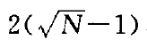
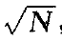
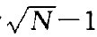
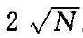
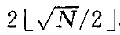
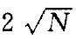
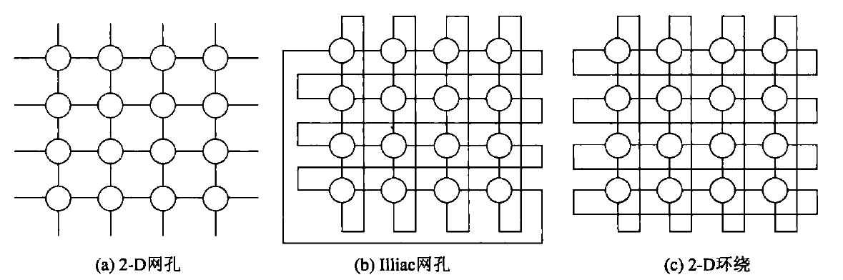
2.5.2 静态互连网络
二维网孔（2-D Mesh，也称2-D网孔）：
每个节点只与其上、下、左、右的近邻相连（边界节点除外），节点度为4，网络直径为 ，对剖宽度为
在垂直方向上带环绕，水平方向呈蛇状，就变成Illiac网孔了，节点度恒为4，网络直径为 ，而对剖宽度为
垂直和水平方向均带环绕，则变成了2-D环绕（2-D Torus），节点度恒为4，网络直径为 ，对剖宽度为

Slide 11
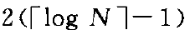
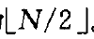
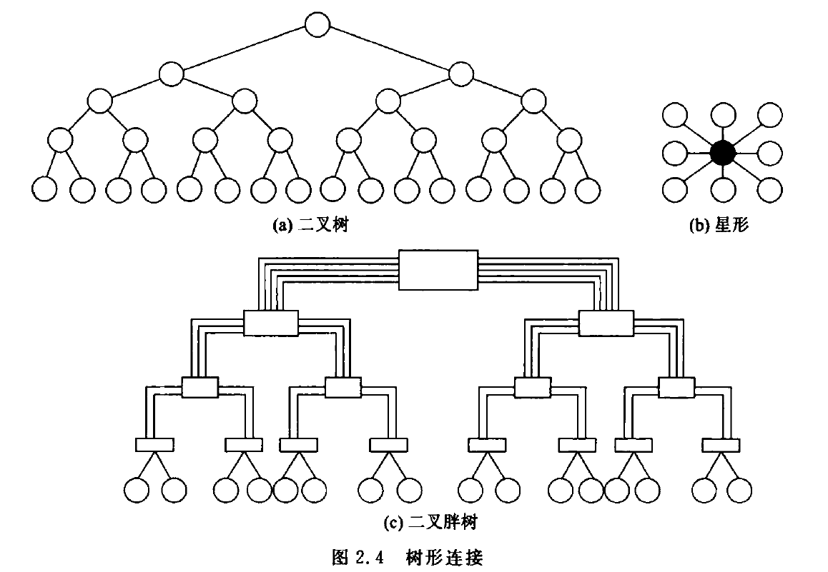
2.5.2 静态互连网络
二叉树：
除了根、叶节点，每个内节点只与其父节点和两个子节点相连。
节点度为3，对剖宽度为1，而树的直径为
如果尽量增大节点度数，则直径缩小为2，此时就变成了星形网络，其对剖宽度为
传统二叉树的主要问题是根易成为通信瓶颈。胖树节点间的通路自叶向根逐渐变宽。

Slide 12
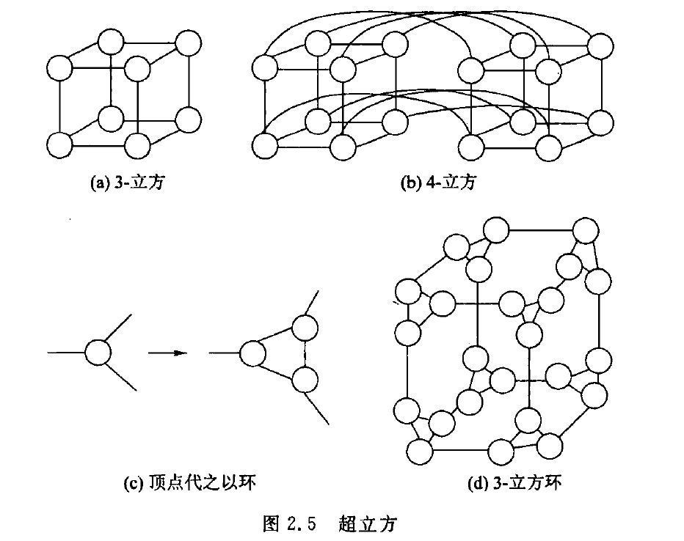
2.5.2 静态互连网络
超立方：
一个n-立方由N=2^{n}个顶点组成，3-立方如图(a)所示；4-立方如图(b)所示，由两个3-立方的对应顶点连接而成。
n-立方的节点度为n，网络直径也是n ，而对剖宽度为N/2。
如果将3-立方的每个顶点代之以一个环就构成了如图(d)所示的3-立方环，此时每个顶点的度为3，而不像超立方那样节点度为n。

Slide 13
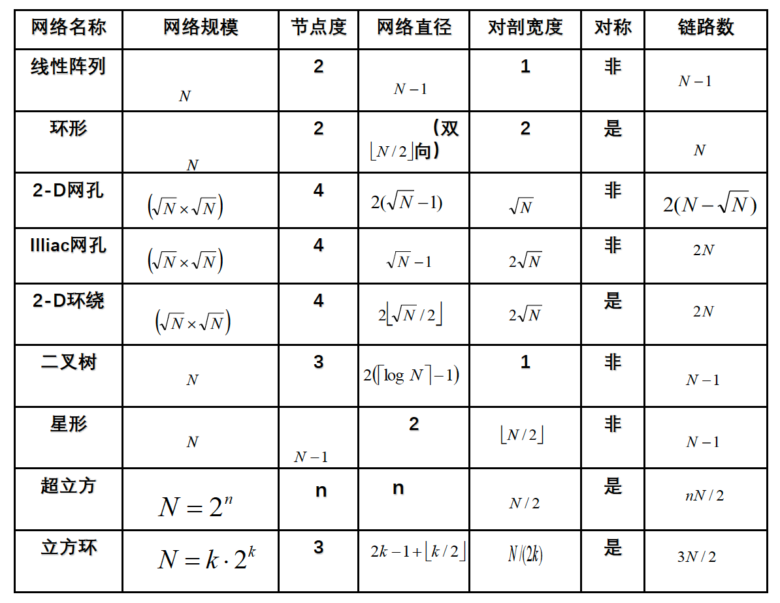
2.5.2 静态互连网络

Slide 14
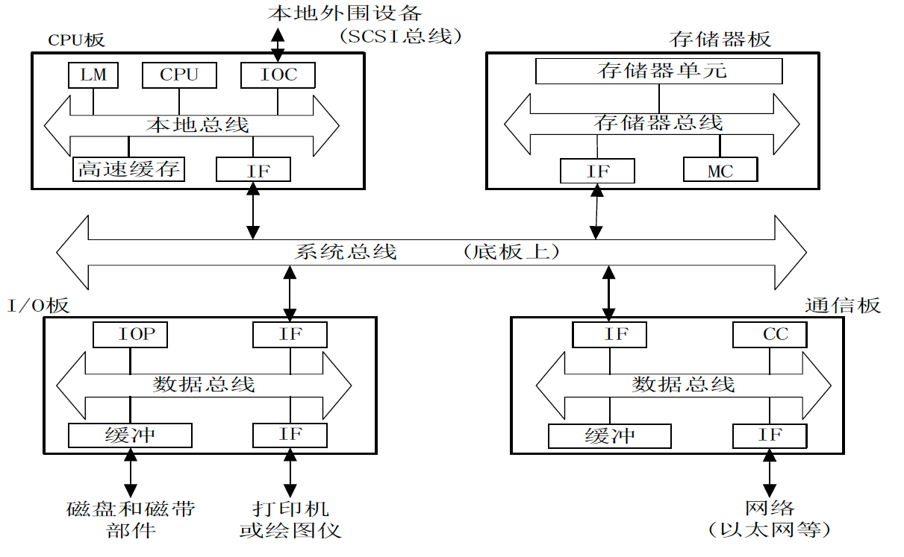
2.5.3 动态互连网络
总线：PCI、VME、Multibus、Sbus、MicroChannel
多处理机总线系统的主要问题包括总线仲裁、中断处理、协议转换、快速同步、高速缓存一致性协议、分事务、总线桥和层次总线扩展等

Slide 15
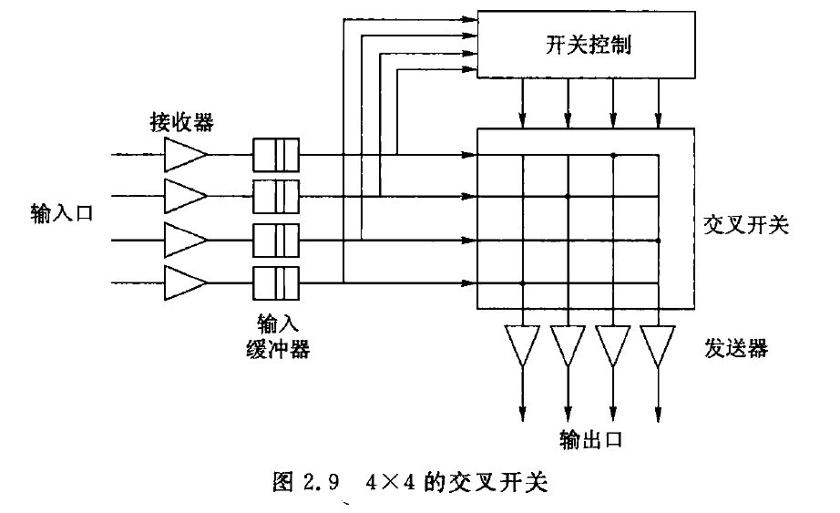
2.5.3 动态互连网络
交叉开关（Crossbar）：
▪单级交换网络，可为每个端口提供更高的带宽。象电话交换机一样，交叉点开关可由程序控制动态设置其处于“开”或“关”状态，而能提供所有（源、目的）对之间的动态连接。
▪交叉开关一般有两种使用方式：一种是用于对称的多处理机或多计算机机群中的处理器间的通信；另一种是用于SMP服务器或向量超级计算机中处理器和存储器之间的存取。

Slide 16
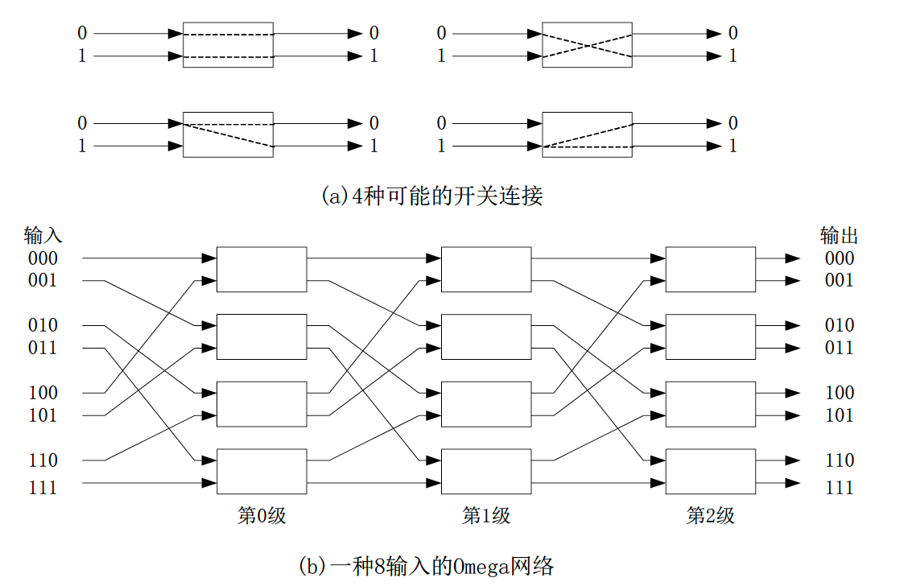
2.5.3 动态互连网络
单级交叉开关级联起来形成多级互连网络MIN（Multistage Interconnection Network

Slide 17
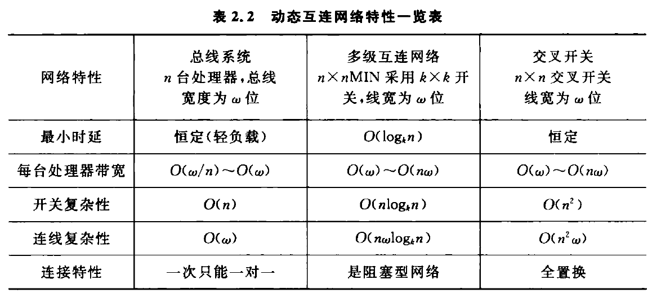
2.5.3 动态互连网络

Slide 18
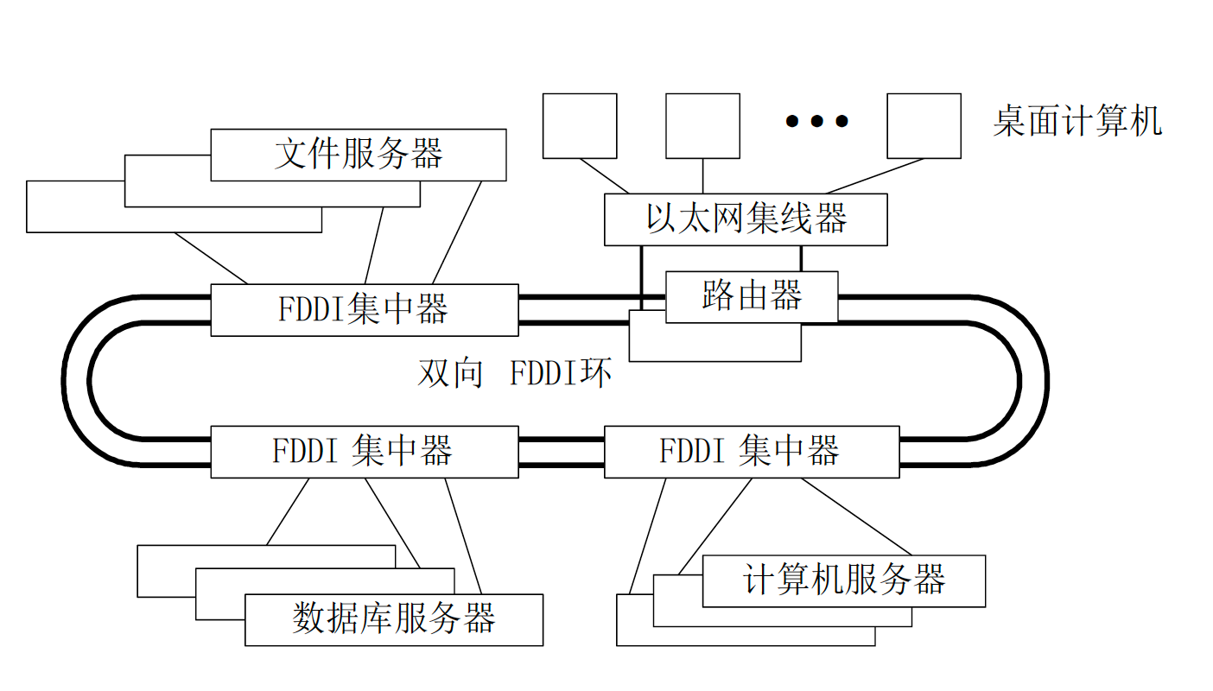
2.5.4 标准互连网络
光纤分布式数据接口FDDI :
•FDDI采用双向光纤令牌环可提供100-200Mbps数据传输速率
•FDDI具有互连大量设备的能力
•传统的FDDI仅以异步方式操作

Slide 19
2.5.4 标准互连网络
快速以太网
已经历了4代：
•第一代，1982年引入的10Mbps
•第二代，1994年宣布的100Mbps
•第三代，1997年IEEE 802.3工作组宣布的1Gbps
•第四代，2002年IEEE 802.3ae通过的10Gbps，并且2010年6月IEEE802.3ba公布了40-100Gbps

Slide 20
2.5.4 标准互连网络
InfiniBand:
Intel及IBM、Compaq、HP等分别提出了“下一代I/O”和“未来I/O”技术，这就是放弃了总线结构的新I/O规范：InfiniBand。
集合了整个业界的努力开发的，能够替代PCI总线的新标准。
InfiniBand体系结构的第一个版本，于2000年10月发布
是一种交换式通信结构，包括分层结构、基于信息包的通信机制、3种连接速度等技术。

Slide 21
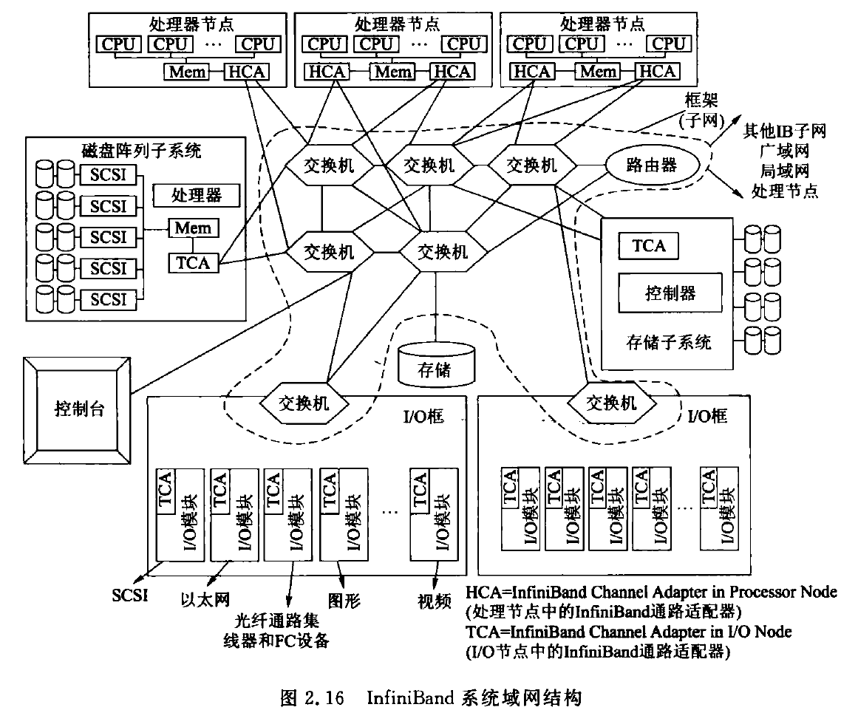
2.5.4 标准互连网络
InfiniBand:

Slide 22
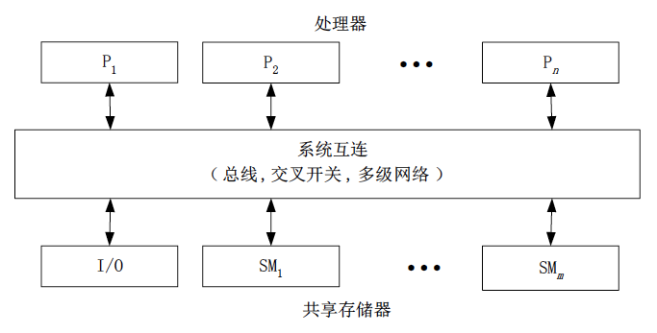
2.1 共享存储多处理机系统
SMP: 采用商用微处理器，通常有片上和片外Cache，
基于总线连接，集中式共享存储，UMA结构

Slide 23
2.1.1 对称多处理机SMP结构特性
优点：
对称性
单地址空间，易编程性，动态负载平衡，无需显示数据分配
高速缓存及其一致性，数据局部性，硬件维持一致性
低通信延迟，Load/Store完成
问题：
欠可靠，BUS,OS,SM
通信延迟（相对于CPU），竞争加剧
慢速增加的带宽（MB double/3年,IOB更慢）
不可扩放性‐‐‐〉CC‐NUMA

Slide 24
2.1 共享存储多处理机系统

Slide 25
2.2 分布存储多计算机系统
大规模并行处理机 MPP （Massively Parallel Processor）
成百上千个处理器组成的大规模计算机系统，规模是变化的。
基于NORMA结构，高带宽低延迟定制互连。

Slide 26
2.2.1 大规模并行机MPP结构特性
可扩放性
MPP系统特点是可扩展至成千上万处理器
物理上分布的存储器结构，具有更高的总计存储带宽
平衡处理能力与存储和I/O能力
平衡计算与交互能力
进程/线程的管理、通信与同步等都相当费时间

Slide 27
2.2.1 大规模并行机MPP结构特性
系统成本
分布的存储器结构比同规模机器的中央（集中）存储器结构要便宜
商用微处理器并不是为MPP设计的
缺乏足够的操作系统支持，难以有效地支持进程管理、通信和同步

Slide 28
2.2.1 大规模并行机MPP结构特性
通用性和可用性
MPP要走向成功
通用系统
支持不同的应用、不同算法、不同操作模式
支持异步MIMD模式
支持流行的标准编程模型
支持交互和批处理模式
互连拓扑对用户透明
不同层次上支持单一系统映像（Single-System Image,SSI）

Slide 29
2.2.1 大规模并行机MPP结构特性
通信要求
MPP和COW的关键差别是节点间通信
COW使用标准LAN
MPP使用高速、专用高带宽、低延迟的互连网络
通信技术发展，COW对MPP颇具威胁
存储器和I/O能力
存储器I/O能力是瓶颈

Slide 30
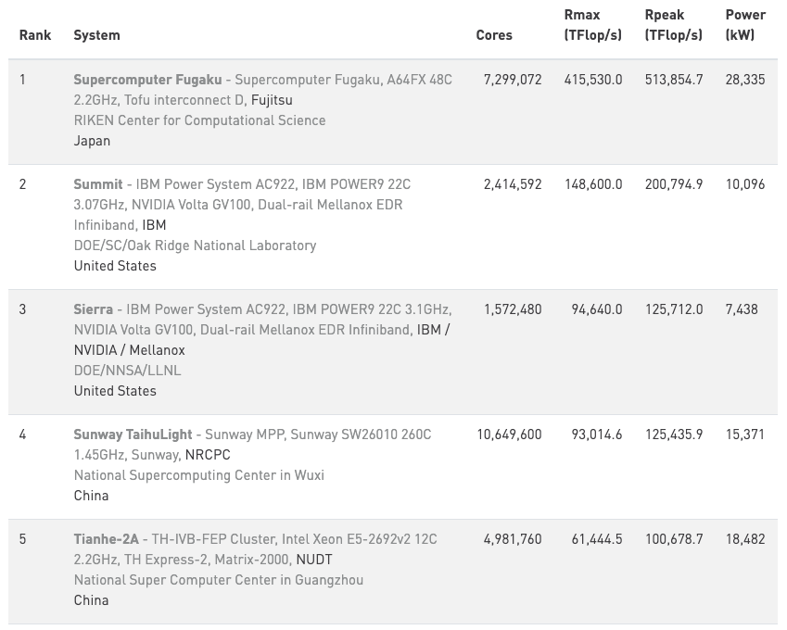


Slide 31
天河二号（Tianhe-2）

Slide 32
天河二号（Tianhe-2）

Slide 33
神威·太湖之光（Sunway TaihuLight）

Slide 34
神威·太湖之光（Sunway TaihuLight）

Slide 35
神威·太湖之光（Sunway TaihuLight）
“申威 26010”
众核处理器

Slide 36
神威·太湖之光（Sunway TaihuLight）

Slide 37
神威·太湖之光（Sunway TaihuLight）

Slide 38
神威·太湖之光（Sunway TaihuLight）

Slide 39
目录
2.1 共享存储多处理机系统
2.1.1 对称多处理机SMP结构特性
2.2 分布存储多计算机系统
2.2.1 大规模并行机MPP结构特性
2.3 分布共享存储多计算机系统
2.3.1 分布共享存储计算机系统特性
2.4 机群系统
2.4.1 大规模并行处理系统MPP机群SP2
2.4.2 工作站机群COW
3.5 分布式系统基础模型

Slide 40
2.3 分布共享存储多计算机系统
共享存储系统可以分为集中共享存储、分布共享存储
集中共享存储
多个处理器访问存储器通过总线、交叉开关或多级互连网络
所有处理器访问存储器都有相同的延迟
分布共享存储系统（Distributed Shared Memory, DSM）
物理上分布存储，系统上逻辑地实现共享储存模型

Slide 41
2.3.1 分布共享存储计算机系统特性
DSM的结构特性
优点：单地址编程空间
缺点：共享必然引起冲突，共享存储器变成系统瓶颈

Slide 42
2.3 分布共享存储多计算机系统
存储一致性
分布式存储器和可扩放的互连网络增加了访存带宽，但也导致了不一致的访存结构
存储器的分布引起非均匀存储访问（Non-Uniform Memory Access）问题
高速缓存的使用又带来高速缓存一致性问题
访存时间的不一致以及同一单元的多个备份破坏了存储访问的不可分割性（Atomicity）--- 同一单元的内容变化在不同的时刻被不同的处理器所认识，从而影响系统的正确性
为了保证正确性，需要对访存操作的发生次序进行严格限制
如何兼顾正确性、可扩放性、系统性能的圆满解决方案？

Slide 43
2.3 分布共享存储多计算机系统
DSM系统实现分类
（1）CC-NUMA结构：Cache-Coherent Non-Uniform Memory Architecture
高速缓存一致性非均匀存储系统

Slide 44
2.3 分布共享存储多计算机系统
DSM系统实现分类
（2）NCC-NUMA结构：Non-Cache-Coherent Non-Uniform Memory Architecture
非高速缓存一致性非均匀存储系统
与CC-NUMA 区别：硬件不负责任高速缓存，高速缓存一致性由编译器或程序员来维护

Slide 45
2.3 分布共享存储多计算机系统
DSM系统实现分类
（3）COMA 结构：Cache-only Memory Architecture
全高速缓存储系统
共享存储器地址是活动的
存储单元与物理地址分离
数据动态的在各节点和存储器间移动和复制
如果存储器访问不命中，需要设计机制查找被访问单元当前位置，延迟很大

Slide 46
2.3 分布共享存储多计算机系统
DSM系统实现分类
（4）共享虚拟存储系统
共享虚拟存储（Shared Virtual Memory，SVM）或软件DSM系统
优点：可以使用消息传递实现共享存储的编程界面
缺点：难以获得满意的性能

Slide 47
目录
2.1 共享存储多处理机系统
2.1.1 对称多处理机SMP结构特性
2.2 分布存储多计算机系统
2.2.1 大规模并行机MPP结构特性
2.3 分布共享存储多计算机系统
2.3.1 分布共享存储计算机系统特性
2.4 机群系统
2.4.1 大规模并行处理系统MPP机群SP2
2.4.2 工作站机群COW
2.5 并行机系统互连网络
2.6 分布式系统基础模型

Slide 48
2.4 机群系统
计算机机群(Cluster)简称集群（机群）
通过一组松散集成的计算机软件和/或硬件连接起来高度紧密地协作完成计算工作的计算机系统
集群分为同构与异构两种
组成集群系统的计算机之间的体系结构是否相同
集群计算机按功能和结构可以分成以下几类
高性能计算集群High‐performance (HPC) clusters
负载均衡集群Load balancing clusters
高可用性集群High‐availability (HA) clusters
网格计算Grid computing

Slide 49
2.4 机群系统
高性能计算集群
高性能计算集群采用将计算任务分配到集群的不同计算节点而提高计算能力，因而主要应用在科学计算领域。
比较流行的HPC采用Linux操作系统和其它一些免费软件来完成并行运算。这一集群配置通常被称为Beowulf集群
通常运行特定的程序以发挥HPC cluster的并行能力。
应用特定的运行库, 比如专为科学计算设计的MPI库。
HPC集群特别适合于在计算中各计算节点之间发生大量数据通讯的计算作业，比如一个节点的中间结果或影响到其它节点计算结果的情况。

Slide 50
2.4 机群系统
负载均衡集群
负载均衡集群运行时，一般通过一个或者多个前端负载均衡器，将工作负载分发到后端的一组服务器上，从而达到整个系统的高性能和高可用性。
这样的计算机集群有时也被称为服务器群（Server Farm）。一般高可用性集群和负载均衡集群会使用类似的技术，或同时具有高可用性与负载均衡的特点。
Linux虚拟服务器（LVS）项目在Linux操作系统上提供了最常用的负载均衡软件。

Slide 51
2.4 机群系统
高可用性集群
一般是指当集群中有某个节点失效的情况下，其上的任务会自动转移到其他正常的节点上。还指可以将集群中的某节点进行离线维护再上线，该过程并不影响整个集群的运行。

Slide 52
2.4 机群系统
IBM WAS HA
Levels of WebSphere system availability
WebSphere system HA level 1‐level 5
WebSphere system HA level 1

Slide 53
2.4 机群系统
IBM WAS HA
WebSphere system HA level 2

Slide 54
2.4 机群系统
IBM WAS HA
WebSphere system HA level 3

Slide 55
2.4 机群系统
IBM WAS HA
WebSphere system HA level 4

Slide 56
2.4 机群系统
IBM WAS HA
WebSphere system HA level 5

Slide 57
2.4 机群系统
网格计算
网格计算或网格集群是一种与集群计算非常相关的技术。网格与传统集群的主要差别是：
网格是连接一组相关并不信任的计算机，它的运作更像一个计算公共设施而不是一个独立的计算机。
网格通常比集群支持更多不同类型的计算机集合。
网格计算是针对有许多独立作业的工作任务作优化，在计算过程中作业间无需共享数据。网格主要服务于管理在独立执行工作的计算机间的作业分配。资源如存储可以被所有结点共享，但作业的中间结果不会影响在其他网格结点上作业的进展。

Slide 58
2.4.1 大规模并行处理系统MPP机群SP2
1991 IBM开始进行MPP研究，启动SP计划（Scalable POWERparallel），1993年公布第一个产品SP1，1994年公布SP2
设计目标：
赶市场：摩尔定律、性价比、研发期限短
通用：流行的编程模式、不同操作模式的通用系统
高性能：整体性能高
有效性：可靠、可用，方便运行其他商业成品代码
设计策略：
灵活集群结构、专用互连网络、标准的系统环境、标准编程模式、单一系统映像支持

Slide 59
2.4.1 大规模并行处理系统MPP机群SP2
(1) 集群结构：赶市场、通用
节点采用RS/6000工作站
每个节点驻留完成AIX系统（IBM的UNIX）
节点连向专门设计的多级高速网络
(2) 标准环境：
使用标准开的、开放式的、分布式UNIX环境
提供一组高性能服务
高性能开关、用户级通信协议、优化的消息传递库
并行程序开发和执行环境、并行文件系统、并行数据库和高性能I/O子系统

Slide 60
2.4.1 大规模并行处理系统MPP机群SP2
(3) 标准编程模式：
串行计算
并行科学计算：MPL、MPI、PVM、HPF等
并行商用计算：关键数据库（DB2）、事务监视子系统
(4) 系统可用性：
集群结构中一个节点映像失效不会导致全系统崩溃
节点同时连向以太网和高性能开关网
软件系统提供故障检测、诊断、系统重组和故障恢复等服务

Slide 61
2.4.1 大规模并行处理系统MPP机群SP2
(5) 部分单一系统映像：
完全的单一系统映像很难实现
SP实现单点进入、单文件层、单控制点、单作业管理系统
未实现单地址空间

Slide 62
2.4.2 工作站机群COW
工作站机群（Cluster of Workstations，COW）
分布式存储，MIMD
工作站+商用互连网络
每个节点是一个完整的计算机
有自己的磁盘和操作系统

Slide 63
2.4.2 工作站机群COW
工作站机群（Cluster of Workstations，COW）
优点：
投资风险小
系统结构灵活
性能/价格比高
能充分利用分散的计算资源
可扩放性好
问题：
通信性能
并行编程环境

Slide 65
目录
3.1 共享存储多处理机系统
2.1.1 对称多处理机SMP结构特性
2.2 分布存储多计算机系统
2.2.1 大规模并行机MPP结构特性
2.3 分布共享存储多计算机系统
2.3.1 分布共享存储计算机系统特性
2.4 机群系统
2.4.1 大规模并行处理系统MPP机群SP2
2.4.2 工作站机群COW
2.5 并行机系统互连网络
2.6 分布式系统基础模型

Slide 66
2.6 基础模型
分布式系统各有不同，但具有一些基本特征
所有模型都由若干进程组成
进程之间通过在计算机网络上发送消息而相互通信
共享的设计需求
进程及网络的性能和可靠性
系统中资源安全
基础模型的目的是：
显式的表示有关我们正在建模的系统的假设
给定这些假设，就什么是可能的、什么是不可能的给出结论

Slide 67
3.5 基础模型
基本模型中提取的分布式系统能解决下列问题：
交互
计算在进程中发生，进程通过传递消息交互，并引发进程之间的通信和协调
交互模型必须反映通信所带来的延迟
故障
分布式系统中任一计算机出现故障或连接他们的网络出现故障，分布式系统的正确操作就会受到威胁
模型要对这些故障进行定义、分类、分析和容忍
安全
分布式系统的模块特性和开放性，使其暴露在外部代理和内部代理的攻击下
分析系统的威胁以及设计抵御这些威胁的系统

Slide 68
2.6.1交互模型
分布式系统由多个以复杂方式进行交互的进程组成，例如：
多个服务器进程进行相互协作提供服务
对等进程能相互协作获得一个共同的目标
算法---采取一系列步骤以执行期望的计算
算法中的每一步都有严格的顺序
算法决定程序的行为和程序变量的状态
分布式算法---定义了组成系统的每个进程所采取的步骤
包括进程之间的消息传递，以便协调每个进程所采取的步骤
每个进程的执行速率和进程之间消息传递的时限通常不能预测，因此描述分布式算法的所有状态也十分困难，要处理所涉及的一个或多个进程的故障或消息传递的故障

Slide 69
2.6.1交互模型
进程交互完成了分布式系统中所有的活动
每个进程有自己的状态，该状态由进程能访问和更新的数据集组成
属于每个进程的状态是私有的
影响进程交互的两个重要因素：
通信性能经常是一个限制特性
不可能维护一个全局时间概念

Slide 70
2.6.1交互模型
通信信道的性能
通信信道在分布式系统中可用许多方法实现
计算机网络上的流或简单消息传递
计算机网络上的通信有下列性能特征：
延迟（Latency）
从一个进程开始发送消息到另一个进程开始接收消息之间的间隔时间称为延迟
带宽（Bandwidth）
给定时间内网络能传递的信息总量
抖动（Jitter）
传递一系列消息所花费的时间的变化值
Notes:
延迟包括：网络、路由、操作系统

Slide 71
2.6.1交互模型
计算机时钟和时序事件
分布式系统中每台计算机有自己的内部时钟
不同计算机的时钟会提供不同的值
计算机时钟和绝对时间之间有偏移，每台计算机的偏移率互不相同
时钟漂移率
指的是计算机时钟偏离绝对参考时钟的比率
即使分布式系统中所有计算机时钟在初始情况下都设置成相同时间，它们的时钟最后也会相差巨大，除非进行校正

Slide 72
2.6.1交互模型
时钟的校正方法
GPS，以大约1μs的精度接收时间读数
具有精确时间源的计算机可以发送时序消息给网络中其他计算机
详细会在14章中进行介绍
Notes:
1微秒

Slide 73
2.6.1交互模型
交互模型的两个变体
同步分布式系统
进程执行每一步的时间有一个上限和下限
通过通道传递的每个消息在一个已知的时间范围内接收到
每个进程有一个本地时钟，与实际时间的偏移率在一个已知的范围内
异步分布式系统——对下列因素没有限制的系统
进程执行速度
消息传递延迟
时钟漂移率
对异步分布式系统有效的任何解决方案对于同步系统同样有效
Pepperland协定
红师和蓝师在邻近两座山的山顶

Slide 74
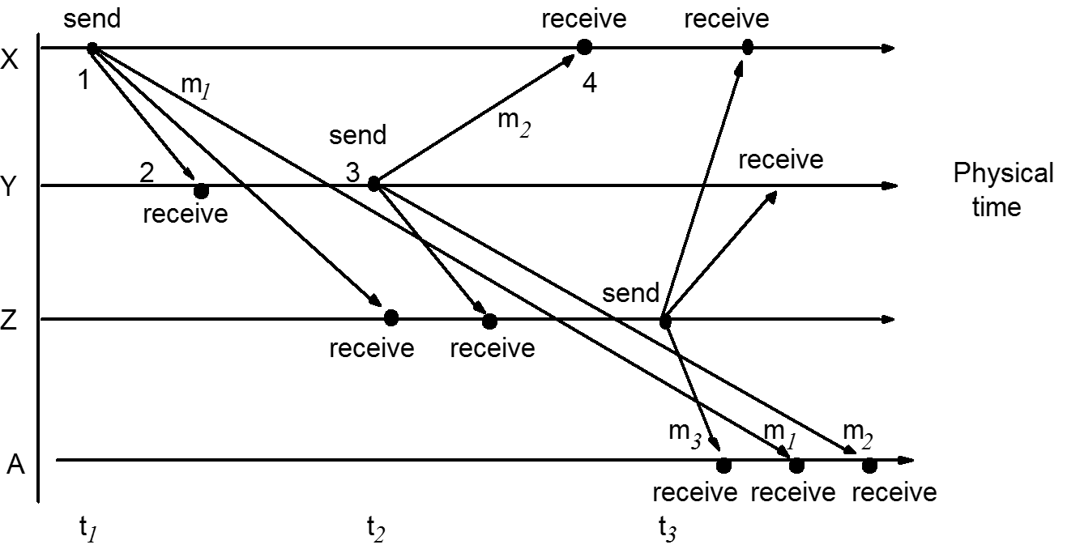
2.6.1交互模型
事件排序
许多情况下我们需要知道一个进程中的一个事件（发送或接受一个消息）是发生在另一个进程的另一个事件之前、之后或同时。
例如：
X,Y,Z,A之间的邮件交换
X发送主题Meeting的消息
Y读取并回复它
Z读取X消息和Y的回复并发送另外一个回复
Figure 3.13 Real-time ordering of events

Slide 75
2.6.1交互模型
如果X,Y,Z计算机上的时间可以同步，每个消息发送时可以携带本地时间戳，那么消息可以按照正常的顺序排列
如果一个分布式系统中时间不能精确同步，Lamport提出了逻辑时间的模型，为在分布式系统中运行于不同计算机上的进程的事件提供顺序
使用逻辑时间不需要借助时钟就可以推断出消息的顺序

Slide 76
2.6.2 故障模型
分布式系统中，进程和通信通道都可能出故障
故障模型定义了故障可能发生的方式，以便理解故障所产生的影响
遗漏故障
随机故障
时序故障

Slide 77
2.6.2 故障模型
遗漏故障
是指进程或者通信通道不能完成它应该做的动作
进程遗漏故障中最常见的是进程崩溃
崩溃检测方法依赖超时的使用
异步系统中超时只能表明进程没有响应
崩溃
执行速度慢
消息没有送达
故障—停止，如果能够确切检测到进程崩溃
同步系统中，确定消息送达后，超时可用于检测故障—停止行为
例如：P和Q两个进程，Q应答P的消息，如果进程P按照本地时间度量最大超时范围内还没有收到Q的消息，那么P可以得出结论：Q进程出现了故障
Notes:
例如：进程p和q发送消息

Slide 78
2.6.2 故障模型
通信遗漏故障
通信原语send和receive
进程p将消息m插入到它外发消息缓冲区来执行send
通信通道将m传输到q的接受消息缓冲区
进程q通过将m从接受消息缓冲区取走并完成传递来执行receive
Figure 3.14 Processes and channels

Slide 79
2.6.2 故障模型
如果通信信道不能将消息从p传递到q，那么就产生了遗漏故障
接收端或中间网关缺乏缓冲区
网络传输错误
发送遗漏故障
接收遗漏故障
通道遗漏故障

Slide 80
2.6.2 故障模型
故障检测
Pepperland，同步系统，异步系统
面对通信故障时达成协定的不可能性
Ringo证明， Pepperland环境中，在通信不能保证的情况下，两师不能一致的决定做什么

Slide 81
2.6.2 故障模型
随机故障（拜占庭故障）
用于描述可能出现的最坏的故障，此时可能发生任何类型的错误
例如：一个进程可能在数据项中设置了错误的值，响应一个调用返回一个错误的值
进程的随机故障
是指进程随机地省略要做的处理步骤或执行一些不需要的处理步骤
不能通过查看进程是否应答调用来检测
通信信道随机故障
例如：消息内容被破坏或传递不存在的消息，也可能多次传递实际消息
通信软件可以识别这类故障并拒绝出错的消息

Slide 82
2.6.2 故障模型
Class of failure
Affects
Description
Fail-stop
Process
Process halts and remains halted. Other processes may
detect this state.
Crash
Process
Process halts and remains halted. Other processes may
not be able to detect this state.
Omission
Channel
A message inserted in an outgoing message buffer never
arrives at the other end’s incoming message buffer.
Send-omission
Process
A process completes a
send,
but the message is not put
in its outgoing message buffer.
Receive-omission
Process
A message is put in a process’s incoming message
buffer, but that process does not receive it.
Arbitrary
Process or
Process/channel exhibits arbitrary behaviour: it may
(Byzantine)
channel
send/transmit arbitrary messages at arbitrary times,
commit omissions; a process may stop or take an
incorrect step.
Figure 3.15 Omission and arbitrary failures

Slide 83
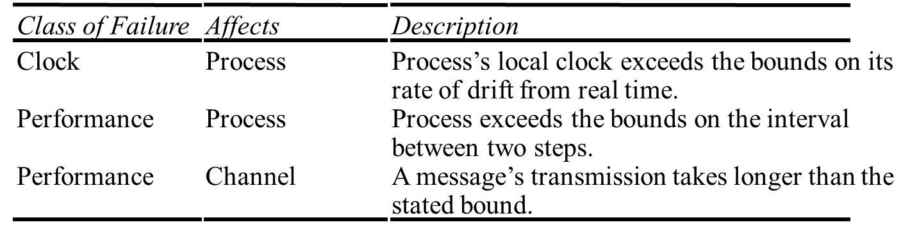
2.6.2 故障模型
时序故障
时序故障适用于同步分布式系统
对进程执行时间、消息传递时间和时钟漂移率均有要求
Figure 3.11 Timing failures

Slide 84
2.6.2 故障模型
时序故障
异步分布式系统中，一个负载过重的服务器响应时间可能很长，但我们不能说它有时序故障
实时操作系统是以提供时序保证为目的而设计的
设计复杂
需要冗余硬件保障
大多数通用操作系统不能满足实时约束
时序与音频和视频通道的多媒体计算关系尤为密切

Slide 85
2.6.2 故障模型
故障屏蔽
分布式系统中的每个组件通常是基于其他一组组件构造的
利用存在故障的组件构造可靠的服务是可能的
例如：有数据副本的多个服务器中一个服务器崩溃时能继续提供服务
一个服务通过隐藏故障或者转换为一个更能接受的故障类型来屏蔽故障
例如：通过校验可以屏蔽错误消息，将随机故障转化为遗漏故障

Slide 86
2.6.2 故障模型
一对一通信的可靠性
可靠通信可从下列角度定义：
有效性：外发消息缓冲区中的任何消息最终能传递到接受消息缓冲区
完整性：接收到的消息与发送消息一致，没有消息被传递两次
任何重发消息但是不拒绝到达两次的消息的协议
心怀恶意的用户，加入伪造信息、重放旧的消息或篡改消息

Slide 87
2.6.3 安全模型
体系结构模型：进程，进程间交互
通过保证进程和用于进程交互的通道的安全以及保护所封装的对象免遭未经授权访问可实现分布式系统安全

Slide 88
2.6.3 安全模型
保护对象
Figure 3.17 Objects and principals

Slide 89
2.6.3 安全模型
保护对象
对象可由不同的客户按照不同的方式调用
访问权限指定了允许谁执行一个对象的操作
需要将每个调用和每个结果均与对应的授权方相关联
一个授权方成为一个主体（principal）
一个主体可以是一个用户或进程
服务器验证每个调用的主体身份，检查是否有足够的访问权限在所调用的某个对象上完成所请求的操作，如果没有就拒绝它们的请求。客户可以检查服务器的主体身份以确保结果来自所请求的服务器

Slide 90
2.6.3 安全模型
保护进程和它们的交互
进程通过消息进行交互
消息易收到攻击
所使用的网络和通信服务是开放的
服务器和对等进程暴露它们的接口
分布式系统经常在可能受到来地敌对用户的外部攻击的任务中使用和部署。
为了识别和抵御这些威胁，需要分析安全威胁的模型。

Slide 91
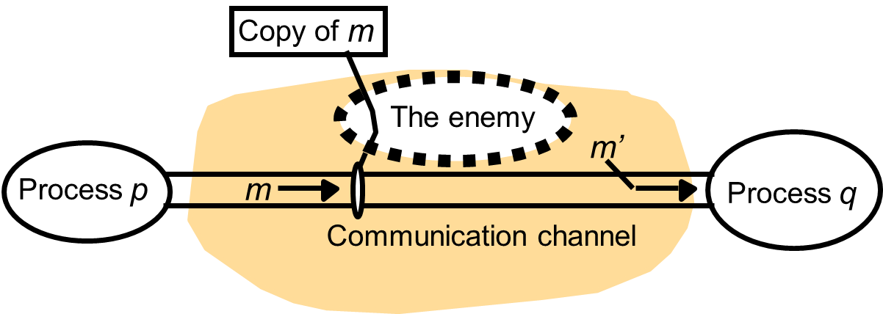
2.6.3 安全模型
敌人
假定敌人能给任何进程发送任何消息，并能读取或复制一对进程之间的任何消息。
攻击可能来自合法连接到网络的计算机或以非授权的方式连接到网络的计算机
Figure 3.18 The enemy

Slide 92
2.6.3 安全模型
敌人
潜在敌人的威胁包括对进程的威胁和对通信信道的威胁
对进程的威胁
处理到达的请求的进程可以出接收来自其他进程的消息，但是未必能能确定发送方的身份
缺乏消息源的可靠的知识对服务器和客户的正确工作而言是一个威胁
服务器
客户
对通信信道的威胁
敌人在网络和网关上能复制、改变或插入消息
试图保存消息的拷贝并在以后重放这个消息
利用安全信道可以解除这些威胁

Slide 93
2.6.3 安全模型
解除安全威胁
密码学和共享秘密
假设一对进程共享一个秘密
如果一对进程交换的消息包括证明发送方共享秘密的信息，那么接收方就能确认发送方是一对进程中的另一个进程
密码学
保证消息安全的科学
加密是将消息编码以隐藏其内容的过程
认证
证明由发送方提供的身份
基础是共享秘密和加密
在消息中包含加密部分，该部分中包含足够的消息内容以保证它的真实性

Slide 94
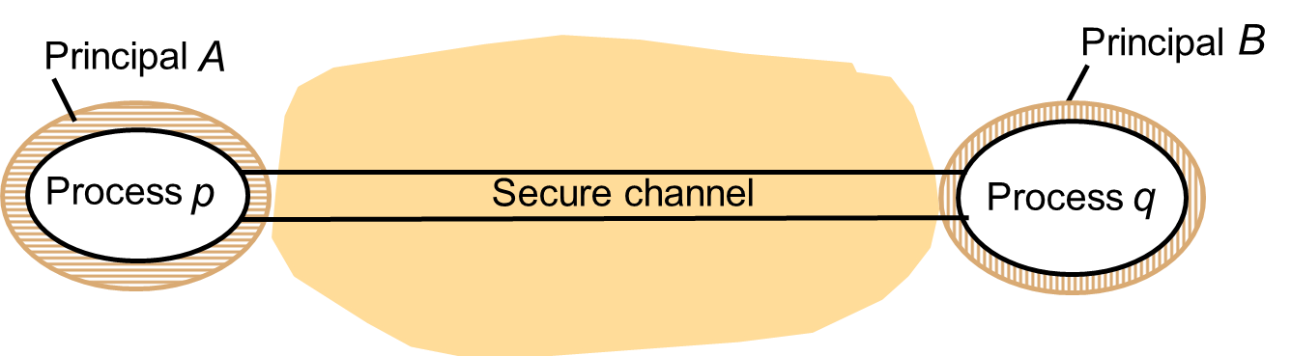
2.6.3 安全模型
解除安全威胁
安全通道
是连接一对进程的通信通道
加密和认证用于构建安全通道，安全通道作为已有的通信服务层之上的服务层
具有以下特征
每个进程确切的知道其他正在执行的进程所代表的主体身份
安全通道确保在其上传送的数据的私密性和完整性
每个消息包括一个物理的或逻辑的时间戳以防消息被重放或重排序
Figure 3.19 Secure channels

Slide 95
2.6.3 安全模型
其他可能的来自敌人的威胁
拒绝服务
通过超量地、无意义地调用服务或在网络上进行消息传送，干扰授权用户的活动，导致物理资源的过载
移动代码
如果进程接收和执行来自其他地方的程序代码，那么这些移动代码就会来带新的安全问题。
特洛伊木马，生成完全无害的事情但事实上包括了访问或修改资源的代码
安全模型的使用
安全技术和访问控制的使用会产生实质性的处理和管理开销
需要对系统网络环境、物理环境和人际环境等进行评估分析

Slide 96
Question?

